Slide 1
教育云空间管理工作
牡丹江市教育信息中心 李本玲
2017.2

Slide 2

上云空间，用火狐
●浏览器：火狐浏览器
●教育云空间网址：http://yun.mdjedu.net

Slide 3
教育云空间管理工作
1.用户管理
云空间普通用户：教师、学生、家长
2.资源管理
后台管理员账号分类：市级管理员、教研员、区县管理员、校级管理员
云空间管理员分类：市级管理员、教研员级管理员、区县级管理员、校级管理员

Slide 4
云空间用户注意事项
云空间的每一个应用都与用户“个人中心”资料息息相关，每一位用户都要保证个人资料的准确性完整性。

Slide 5
教师注册注意事项
1.教师个人中心资料每一条授课记录都要填全，教师教几个班级就有几条授课关系，如果在同一个班级教不同学科，那么还要继续填加授课关系记录，直到所有的班级所有的学科都填全。
2.每学期开学或个人资料有变化时都要到云空间里修改个人中心资料。

Slide 6
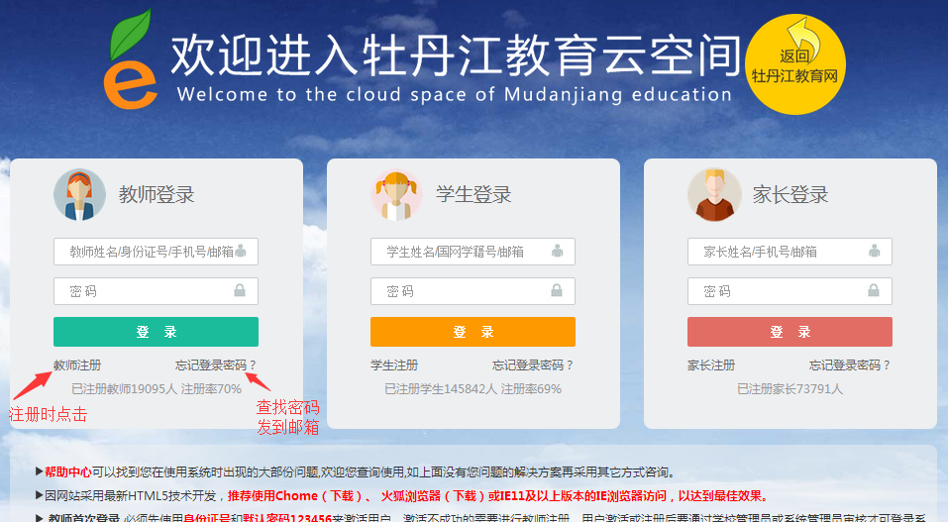
教师注册

Slide 7
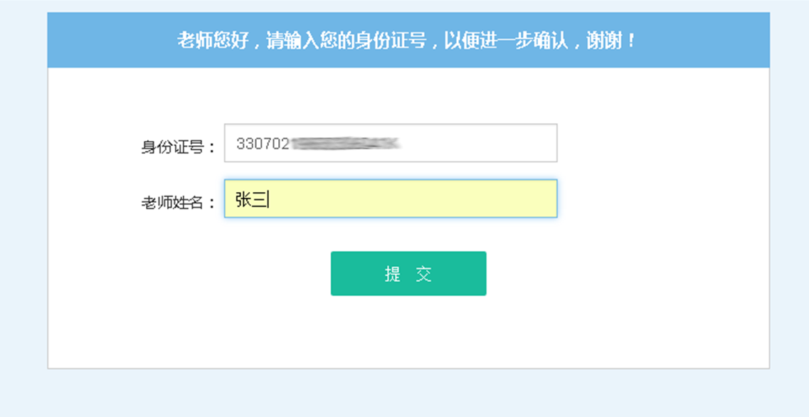
教师注册

Slide 8
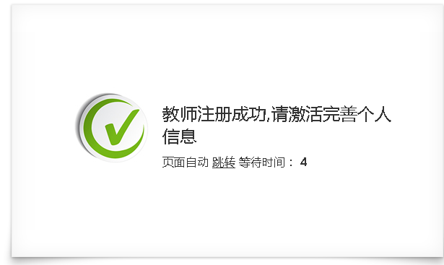
教师注册

Slide 9
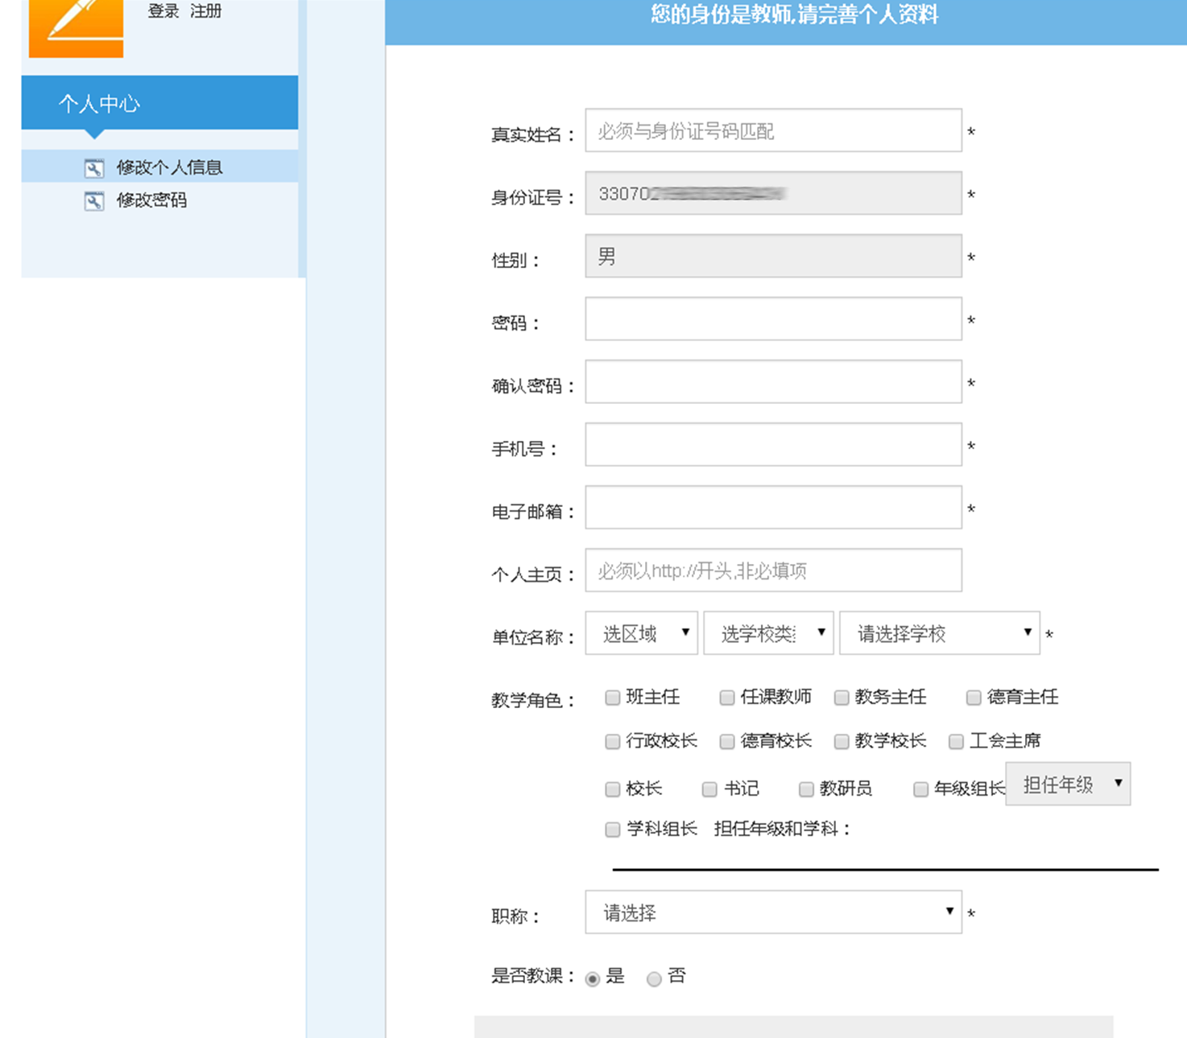
教师注册
8位以上,字母加数字
按学校归属设置，不是按学校所在位置设置

Slide 10
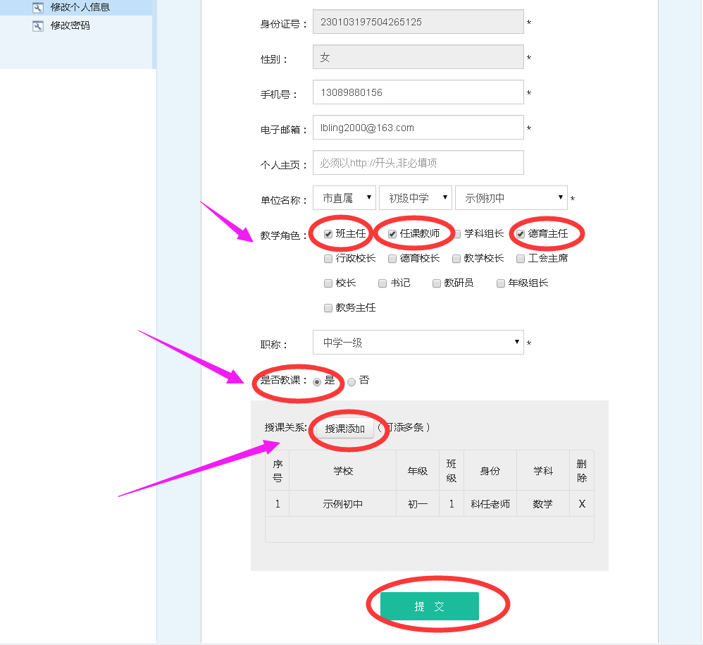

Slide 11
学生注册注意事项
学生个人中心资料要准确,国网学籍号应与学校学籍管理员掌握的一致，每个学生在云空间有唯一的正确的学籍号 。
学校名称、年级、班级要填对，特别是学校所在的区域和学校名称要填对，现实中转学的学生要由管理员及时修改学生资料，以便学生正常进行空间学习活动。

Slide 12
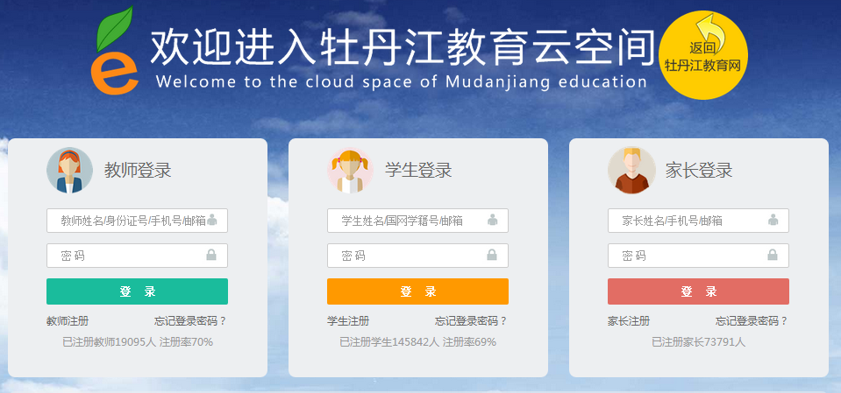
学生注册

Slide 13
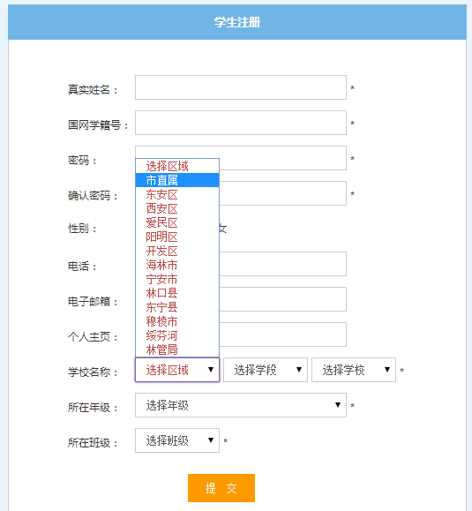
学生注册
国网学籍号应与学校学籍管理员掌握的一致
8位以上，字母加数字

Slide 14
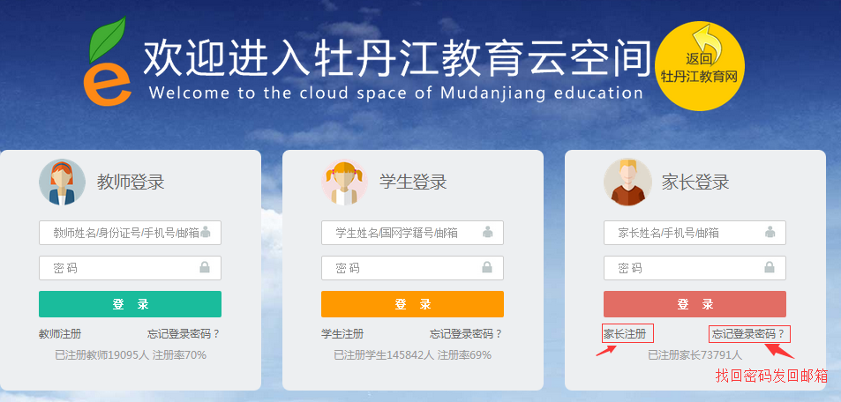
家长注册

Slide 15
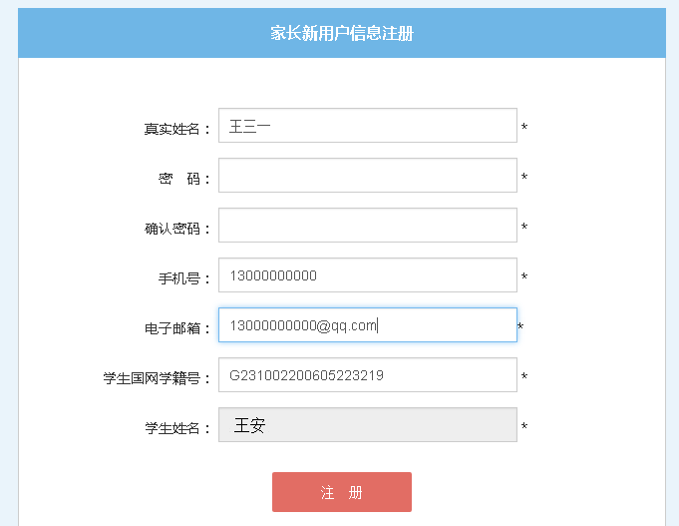
家长注册
8位以上，字母加数字
学生姓名自动出现，填不了也改不了，姓名正确就行。

Slide 16
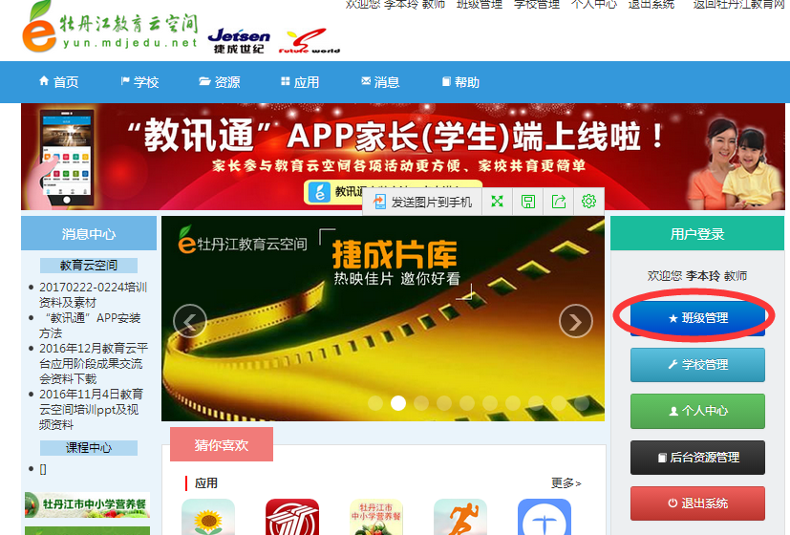
班主任班级管理权限

Slide 17
班级管理功能
班主任登录云空间可以管理本班的学生和家长
学生管理：看看本班学生全不全，错没错，有没有重复的情况（一个人有两个学籍号），如果有重复的，请保留一个正确的，不然云空间活动这个学生都参加不了。
班主任解决不了的，比如学生班级号不对、年级号不对、学校名称不对，那么请学校管理员帮助解决。
家长管理：班主任可以管理本班家长。

Slide 18
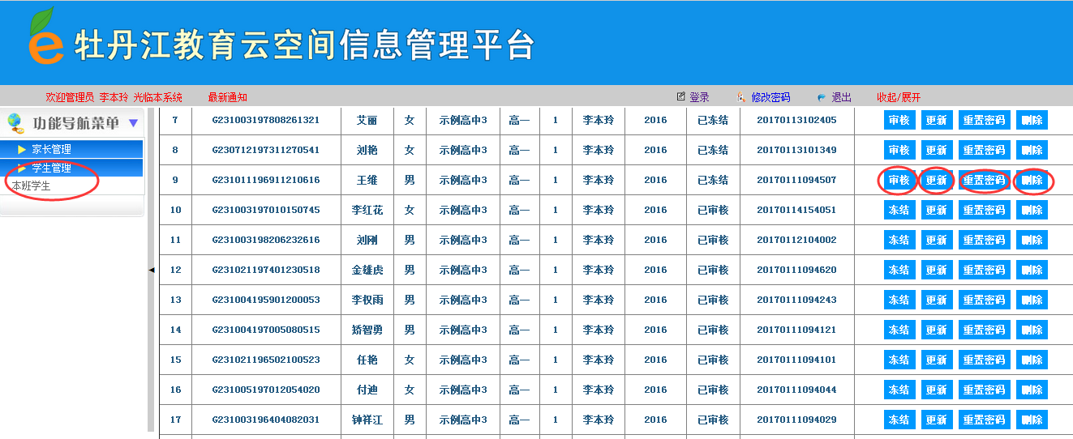
班级管理-学生管理

Slide 19
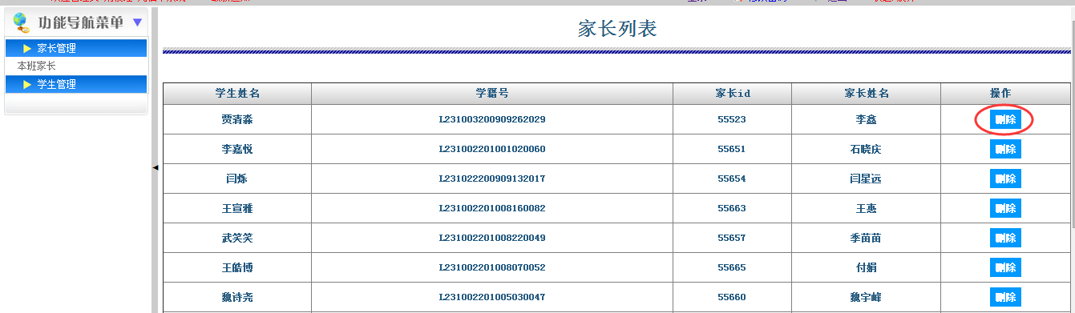
班级管理-家长管理

Slide 20
学校管理功能
云空间学校管理员登录云空间可以管理全校的学生和家长
学校管理：缩略图、通讯地址、网址等
班级管理：增加班级、管理班级
教师管理：重置密码和修改信息
家长管理：管理全校的家长，重置密码和修改信息
学生管理：管理全校的学生，可以查询和学籍信息、修改信息。

Slide 21
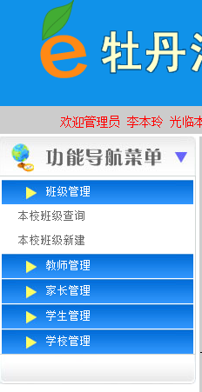
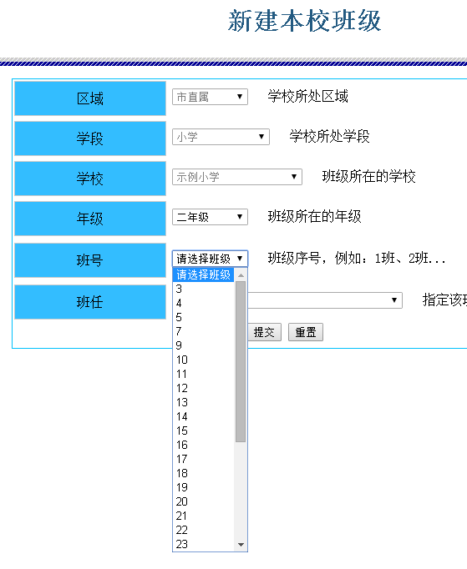
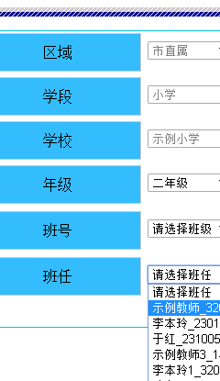
学校管理-班级新建
1
2
4
3

Slide 22
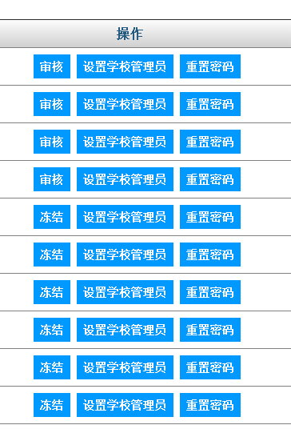
区县管理员权限
http://yun.mdjedu.net/admin

Slide 23
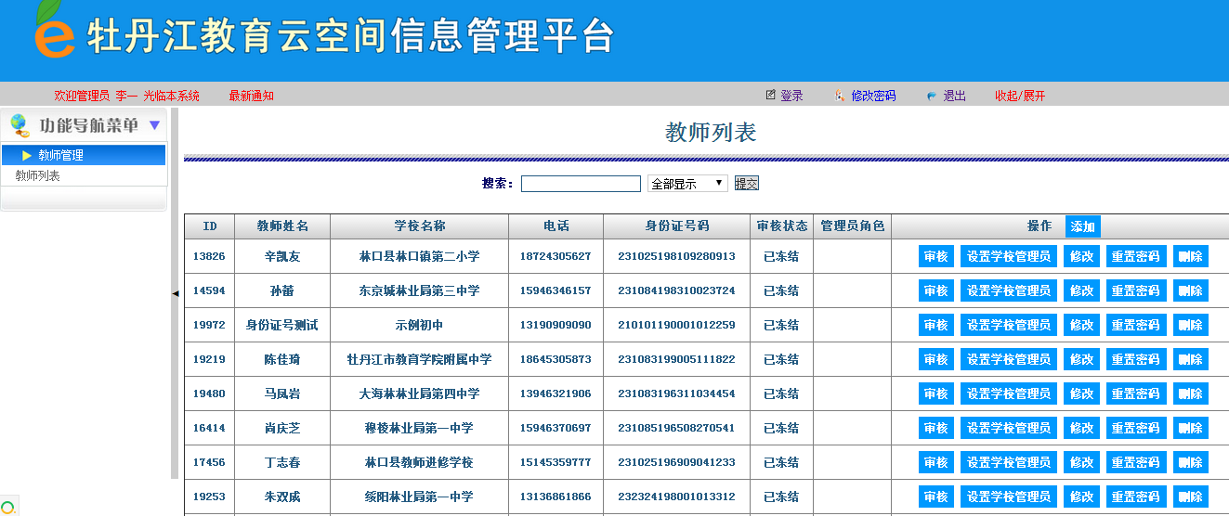
教研院管理员权限
http://yun.mdjedu.net/admin

Slide 24
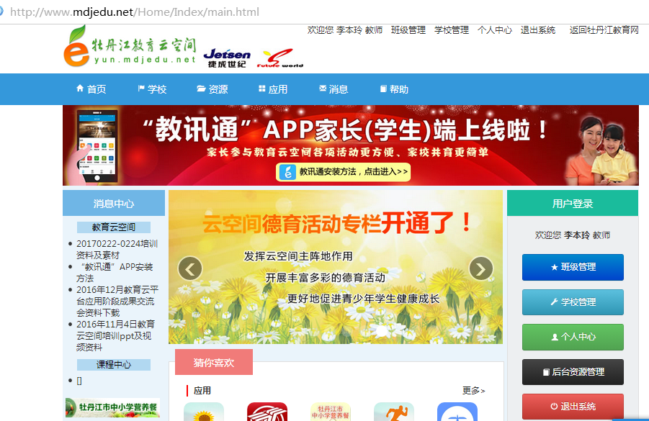
后台管理

Slide 25
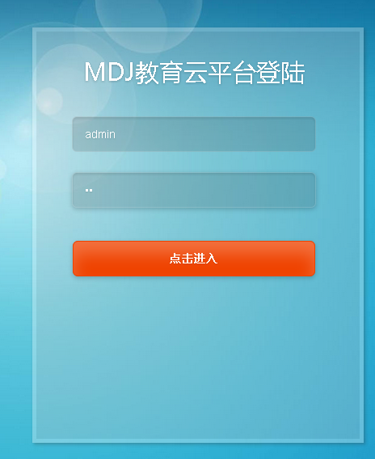
后台管理登录界面

Slide 26
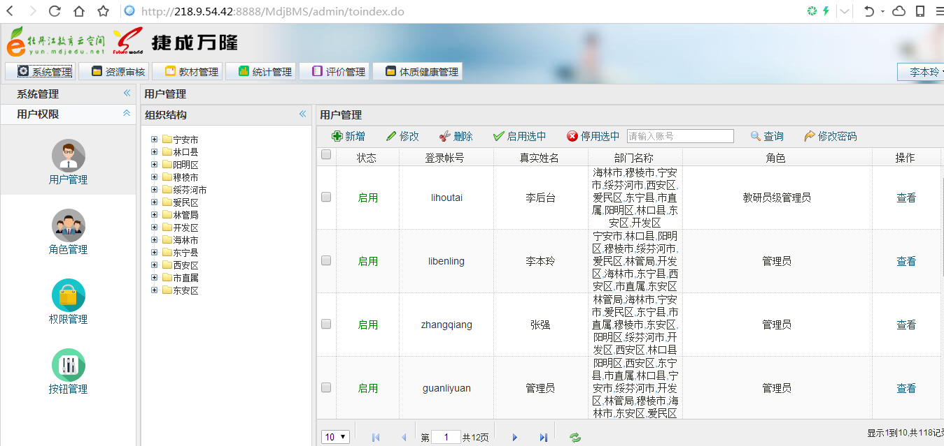
后台管理-用户管理

Slide 27
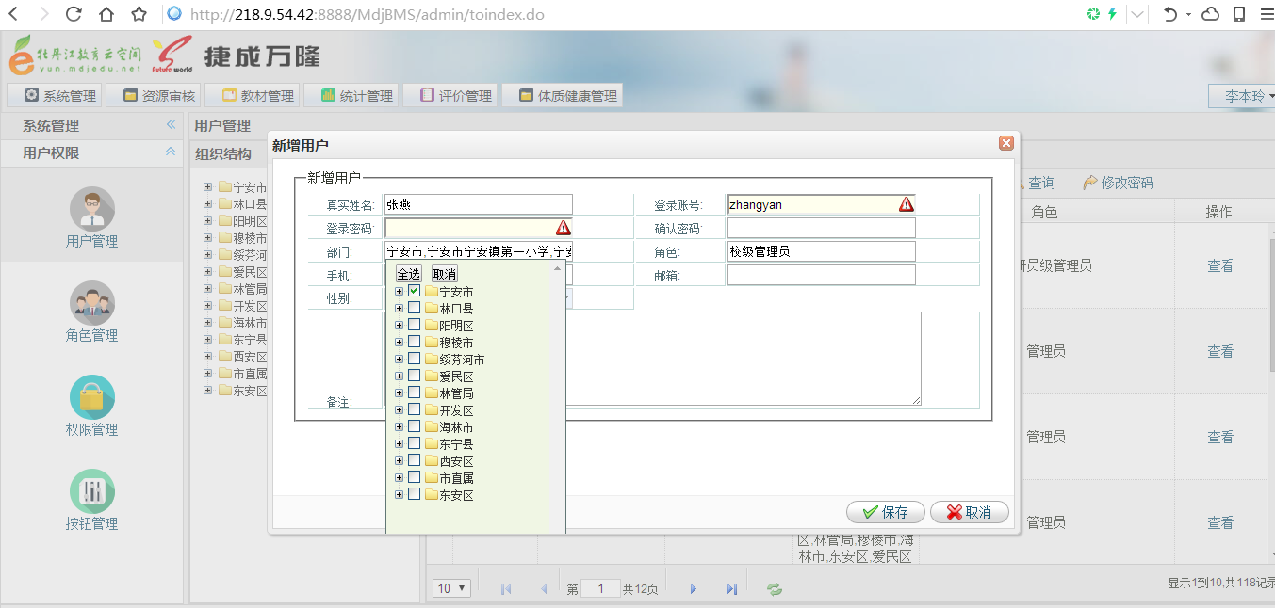
后台管理-用户管理

Slide 28
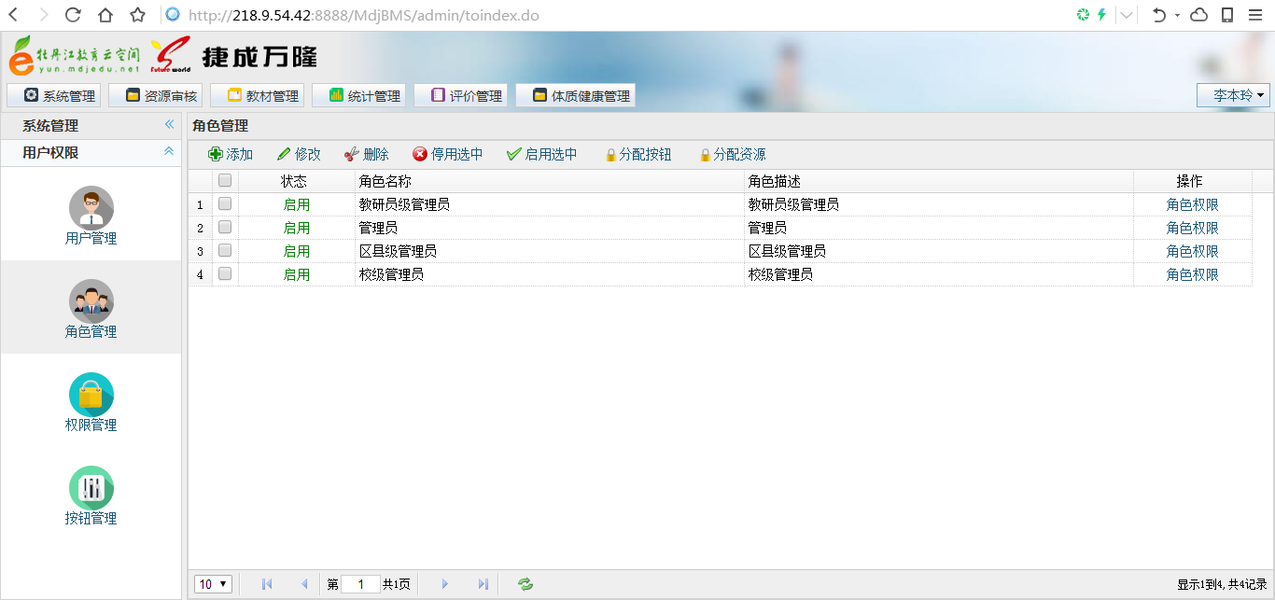
后台管理-角色管理

Slide 29
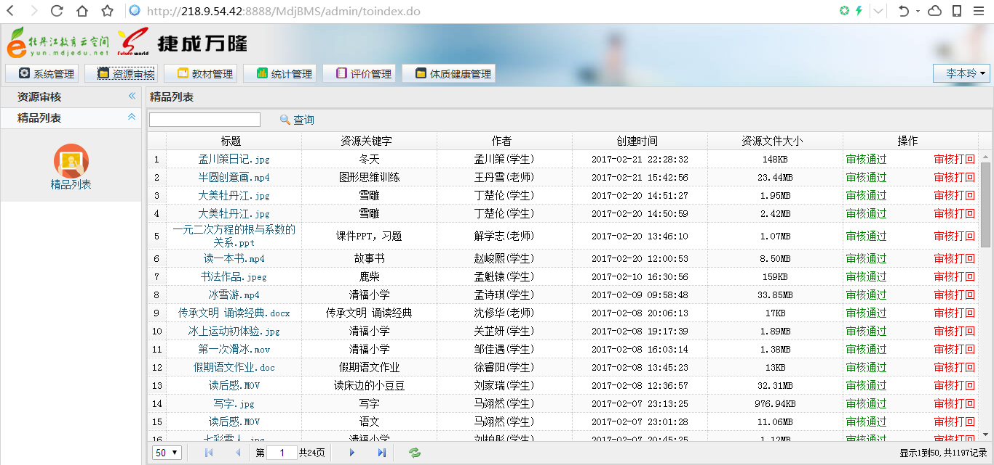
后台管理-资源审核（教研员功能）

Slide 30
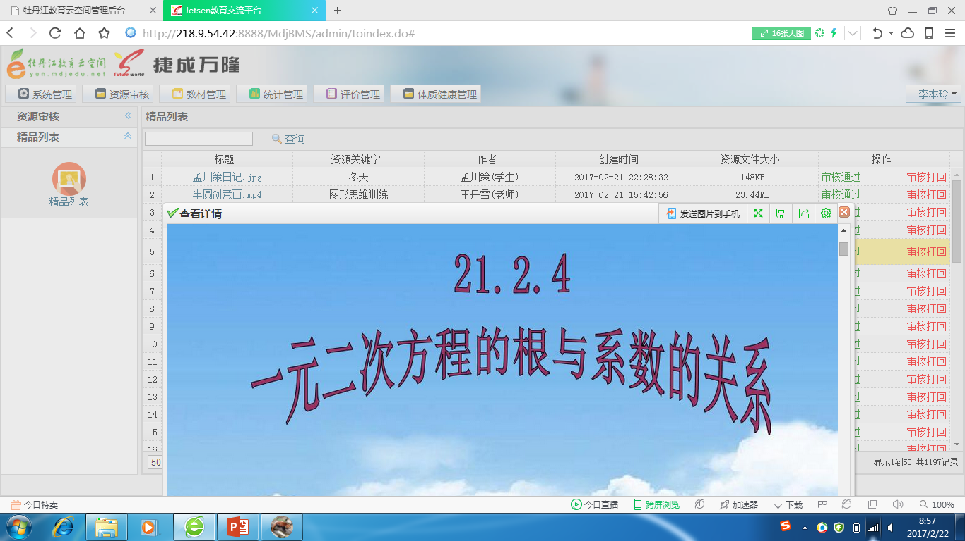
后台管理-资源审核（教研员功能）

Slide 31
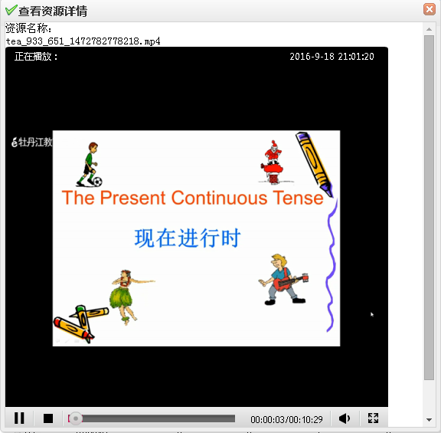
后台管理-资源审核（教研员功能）

Slide 32
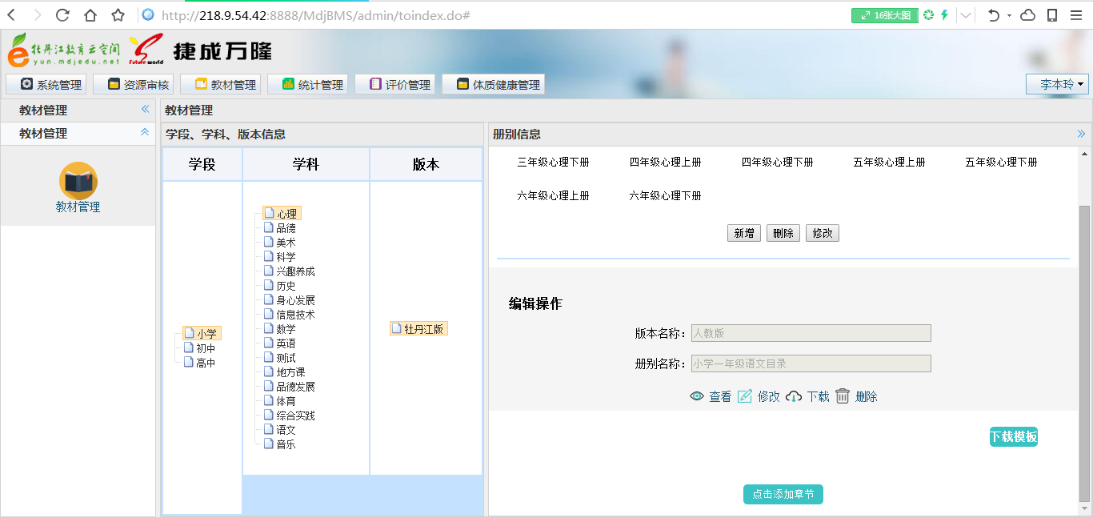
后台管理-教材管理

Slide 33
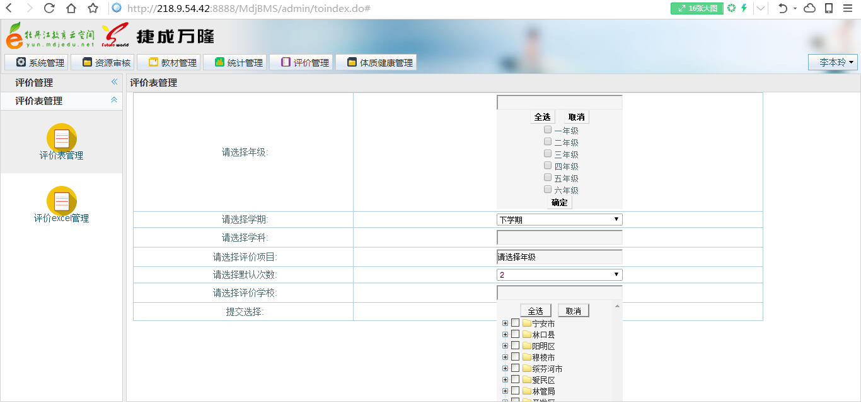
后台管理-评价管理

Slide 34
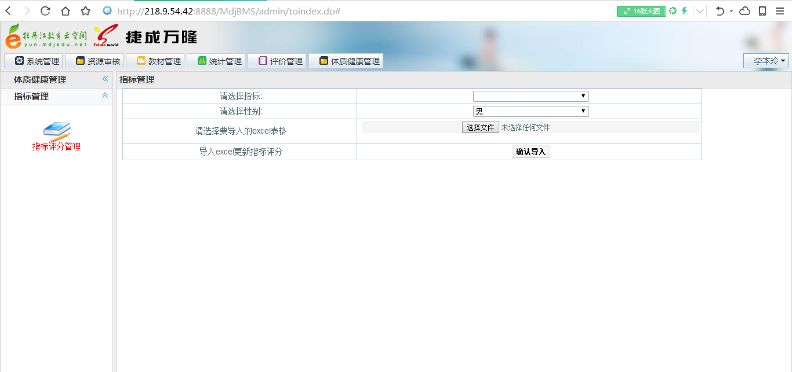
后台管理-体质健康管理

Slide 35
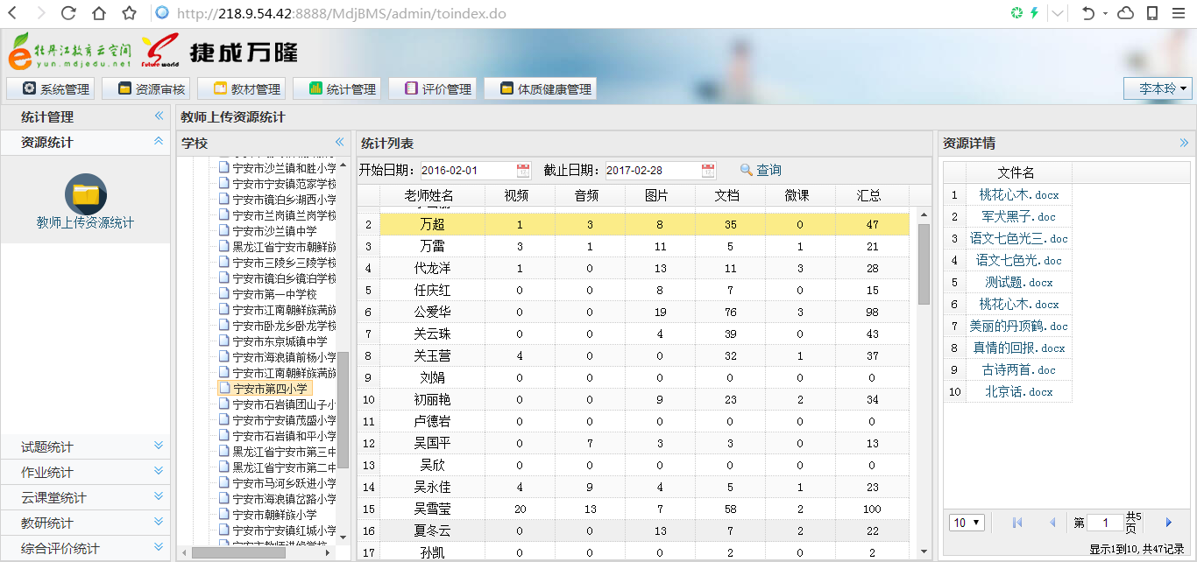
后台管理-统计管理-教师上传资源统计

Slide 36
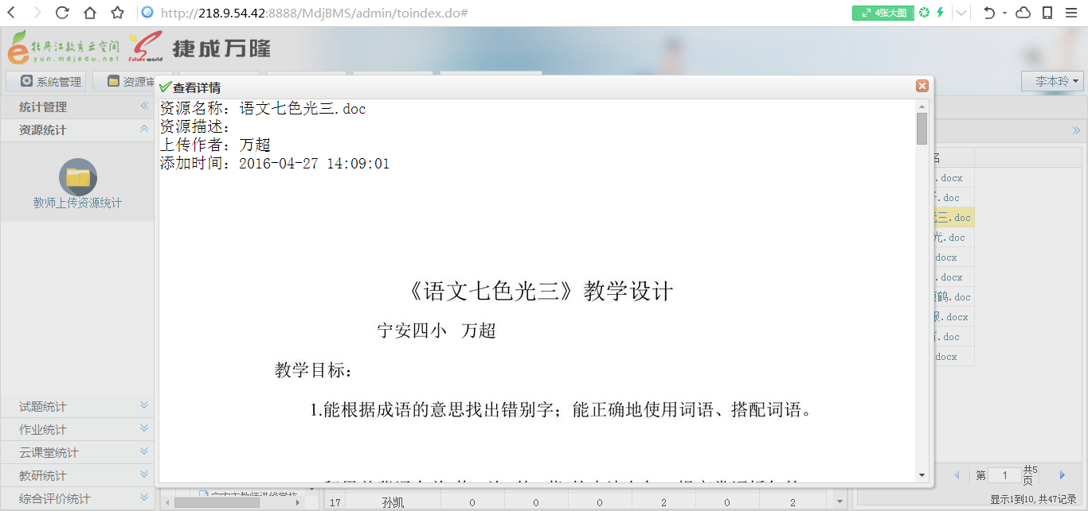
后台管理-统计管理-教师上传资源

Slide 37
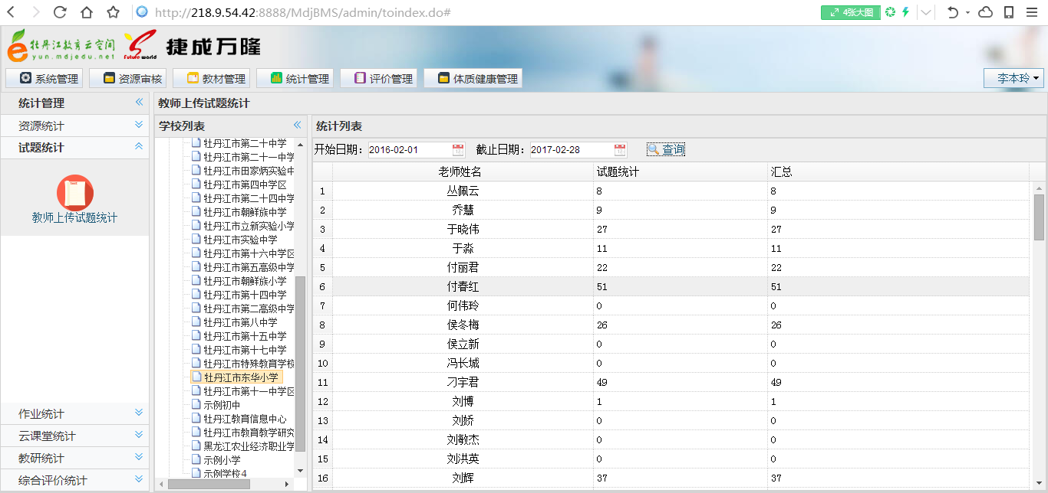
后台管理-统计管理-教师上传试题统计

Slide 38
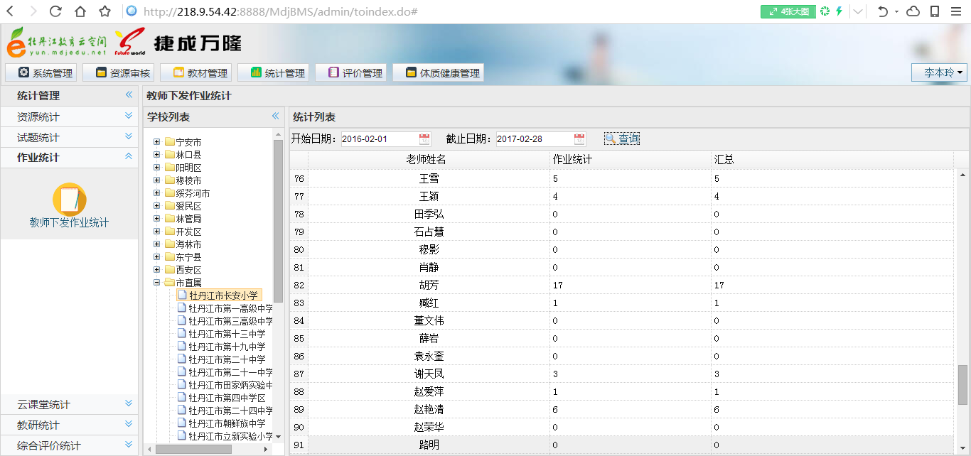
后台管理-统计管理-教师上传资源统计

Slide 39
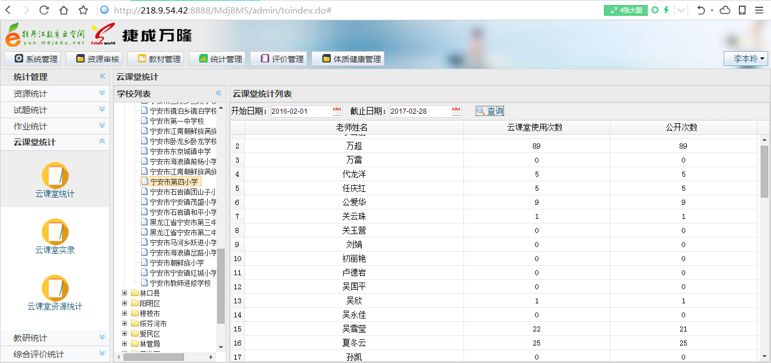
后台管理-统计管理-云课堂统计

Slide 40
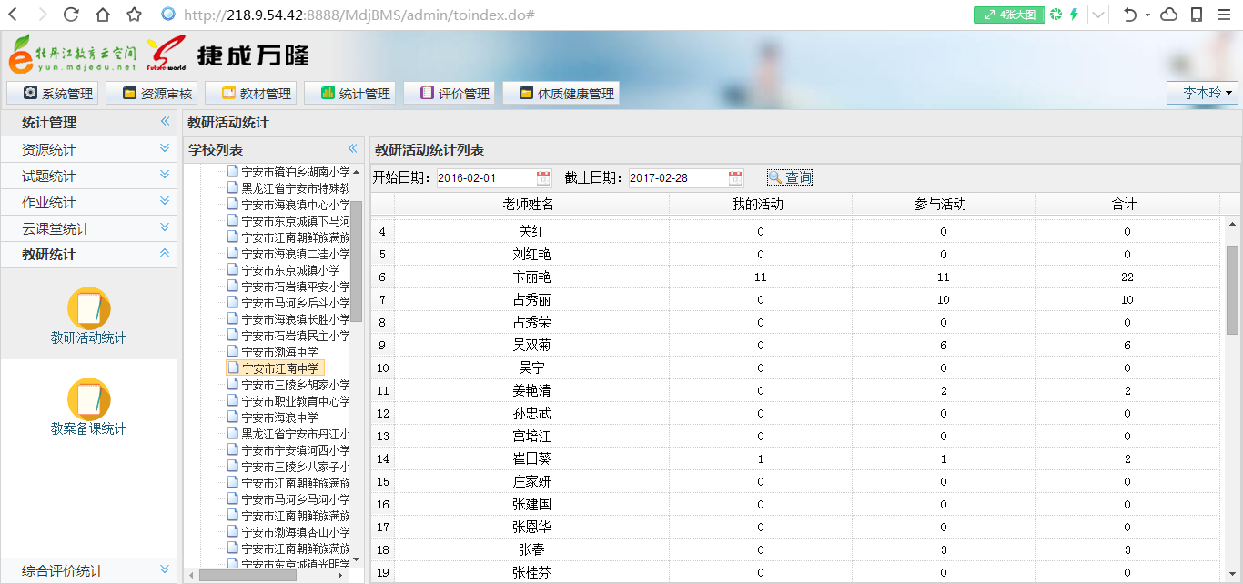
后台管理-统计管理-教研活动统计

Slide 41
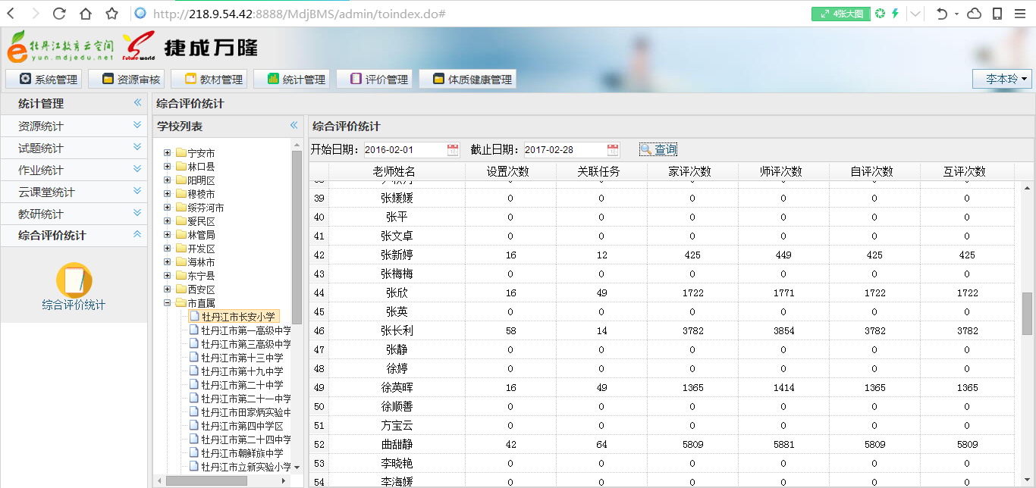
后台管理-统计管理-综合评价统计

Slide 42
一、上机操作任务
用户班级管理
用户学校管理
后台资源统计
随机提问学员
二、分组讨论任务
一、您的需求是我们努力的方向！请您具体说一说云空间管理哪个模块需如何改进能更方便教师及管理者。
二、学校之前如何进行教师、学生、家长云空间应用培训的？所在区县是如何开展培训工作的？思考并说出下步回去的培训工作开展步骤。比如组建培训团队，分工、分步实施及时间点，请说出学校名称。
授课教师：李本玲 经验介绍：林军

Slide 43
谢谢各位

